Slide 1

L · E · A · P
Low Emissions Analysis Platform
Modello per la Pianificazione
Energetica e Climatica
Strumento software utilizzato a livello internazionale per l'analisi delle politiche energetiche e la valutazione della mitigazione dei cambiamenti climatici
Silvia Di Stefano
Corso di Modellistica e Simulazione 2025-26

Slide 2


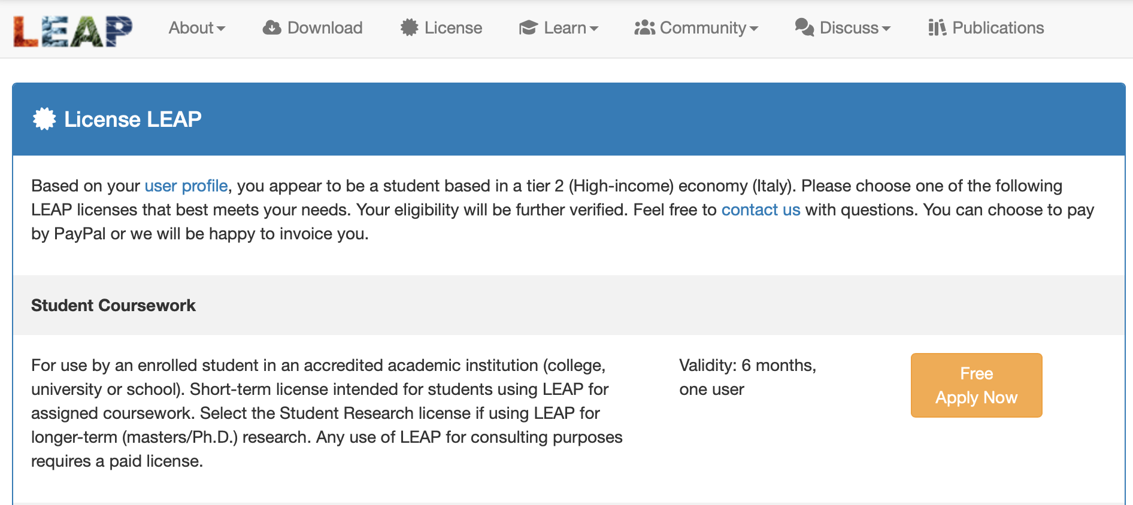

Informazioni generali
LEAP è progettato per analizzare il consumo, la produzione e l'estrazione di risorse in tutti i settori di un'economia, integrando dati energetici con l'impatto ambientale in un unico modello coerente.
ENTE SVILUPPATORE
Stockholm Environment Institute (SEI) è un istituto di ricerca indipendente e senza scopo di lucro, fondato nel 1989 dal governo svedese e specializzato in sviluppo sostenibile. La missione del SEI è integrare la ricerca scientifica con i processi decisionali politici per affrontare le sfide ambientali globali.
AUTORE PRINCIPALE
SITO WEB UFFICIALE
Il Dr. Charlie Heaps è un senior scientist presso il centro statunitense del SEI ed è il principale architetto del software LEAP sin dal 1990.
Il portale (leap.sei.org), la risorsa principale per il download del programma, l'accesso alla documentazione tecnica e la visione dei tutorial.
LICENZA ACCADEMICA
SISTEMI OPERATIVI
REQUISITI HARDWARE
LEAP è progettato per funzionare in ambiente Windows, supportando tutte le versioni a partire da Windows 7. (Sebbene non sia supportato su sistemi Apple o Linux, il software può essere utilizzato tramite l'installazione di una macchina virtuale)
I requisiti minimi di sistema sono estremamente contenuti e prevedono 2GB di memoria RAM e 1GB di spazio disponibile su disco rigido.
Il software mette a disposizione degli studenti universitari una licenza gratuita.

Slide 3


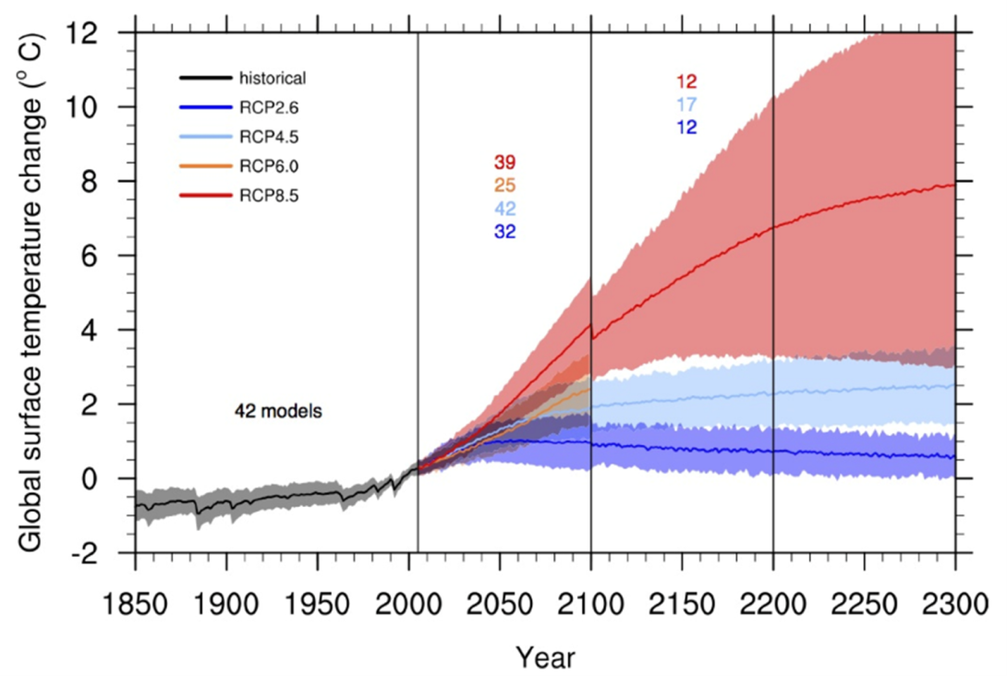
A cosa serve?
01
Pianificazione Energetica Integrata
02
Standard Internazionale e Versatilità
LEAP è uno strumento trasparente che permette di tracciare il consumo, la produzione e l'estrazione di risorse in tutti i settori dell'economia. Integra i dati energetici con l'impatto ambientale per fornire una visione d'insieme del sistema economico.
Adottato in oltre 200 paesi, è lo strumento di riferimento utilizzato da 60 nazioni per definire gli impegni climatici (NDC) presso l'UNFCCC. Può essere applicato a diverse scale geografiche, dalle singole città fino a contesti nazionali e globali.
04
Analisi di Scenari "What-if"
Il cuore del software è la creazione di narrazioni future alternative basate su diverse ipotesi politiche, economiche e tecnologiche. Questo approccio permette di confrontare percorsi di sviluppo diversi e valutarne i requisiti energetici nel lungo termine.
03
Abbattimento Emissioni e Co-benefici
Oltre ai gas serra, il modello analizza gli inquinanti atmosferici locali per identificare i benefici per la salute derivanti dalle politiche climatiche. È ideale per studiare la riduzione dell'inquinamento a livello regionale e locale in modo integrato.
05
Valutazione di Costi e Benefici Sociali
Il software calcola i costi delle risorse e i benefici sociali per identificare le strategie di mitigazione economicamente più efficienti. Aiuta a definire obiettivi strategici basandosi sull'analisi del valore delle opzioni tecnologiche proposte.

Slide 4
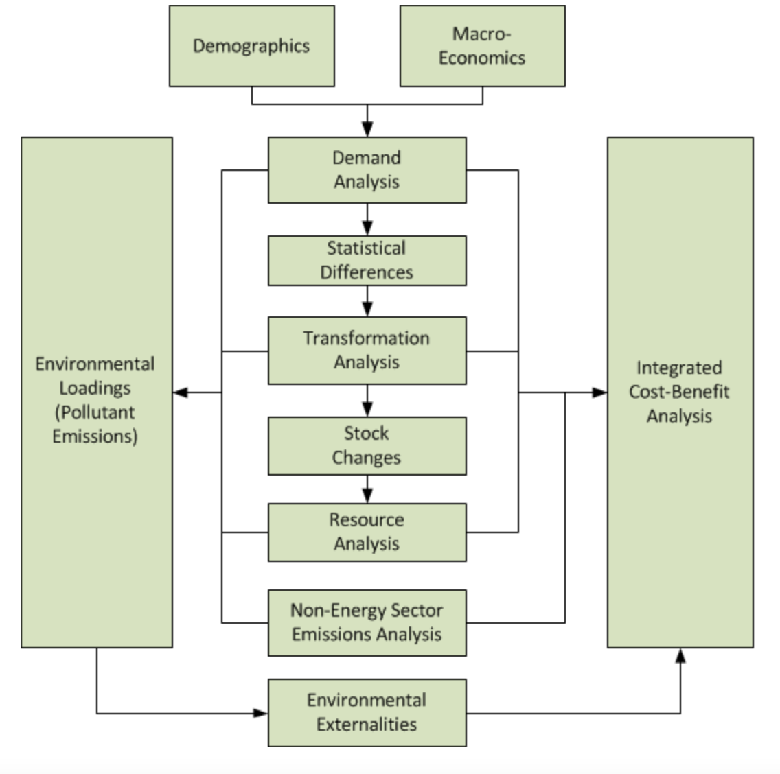
Dati necessari
LEAP è uno strumento flessibile i cui requisiti variano in base alla scelta tra un approccio aggregato (top-down) o disaggregato (bottom-up). La necessità di dati dipende inoltre dall'attivazione di moduli opzionali come l'analisi dei costi o delle emissioni non energetiche.
01
Dati demografici
02
Dati macroeconomici
Comprendono le serie storiche e le proiezioni ufficiali sulla popolazione nazionale, i tassi di urbanizzazione e la dimensione media dei nuclei familiari.
È fondamentale fornire i dati storici e le previsioni del PIL per inquadrare l'analisi energetica nel contesto dello sviluppo economico generale.
03
Bilanci energetici nazionali
04
Prezzi dell'energia ed elasticità
Rappresentano l'informazione più importante e devono descrivere produzione, consumo, trasformazione e scambi commerciali per ogni settore.
Includono i costi storici dei principali combustibili per i diversi settori e studi sulla sensibilità della domanda rispetto alle variazioni di prezzo e reddito.
05
Previsione della domanda
06
Settore residenziale
Si basa sull'incrocio tra i livelli di attività (come passeggeri-km o produzione industriale) e l'intensità energetica per unità di prodotto.
Richiede dati complessi sui modelli di consumo basati sul reddito, sulla zona geografica e sulle specifiche tecnologie utilizzate per i diversi usi finali.
07
Produzione di energia elettrica
08
Raffinazione e conversione
Comprende la capacità installata, la generazione storica, l'efficienza, i costi e i profili di carico stagionali per ogni tipologia di impianto.
Descrivono i combustibili in entrata, i prodotti ottenuti, l'efficienza e la capacità degli impianti di raffinazione o di altre conversioni energetiche.
10
Energie rinnovabili
09
Settore estrattivo e riserve
Valutano il potenziale tecnico ed economico delle risorse naturali come idroelettrico, eolico, solare, geotermico e biomasse.
Fornisce dati sull'efficienza della produzione di combustibili fossili nazionali e sull'entità delle riserve ancora disponibili.
12
Emissioni e assorbimenti non energetici
11
Fattori di emissione
Riguardano i gas serra derivanti da processi industriali, agricoltura e cambiamenti nell'uso del suolo, spesso integrati tramite database internazionali.
Utilizzano valori standard IPCC Tier 1 o fattori nazionali specifici per calcolare l'impatto ambientale di veicoli e centrali elettriche.
Il software LEAP mette a disposizione oltre cento funzioni diverse, integrabili direttamente nelle espressioni del modello. Queste risorse sono organizzate in cinque aree principali che includono funzioni di modellazione (come Growth o Step), strumenti matematici, logici, statistici e finanziari. Per garantire una coerenza scientifica immediata, il programma permette inoltre di richiamare le proprietà dei combustibili (densità e contenuto di carbonio) direttamente dai rami dell'albero gerarchico, includendo anche costanti predefinite per i pesi molecolari dei vari composti chimici.
13
Caratteristiche dei combustibili
Definiscono il contenuto energetico e la composizione chimica specifica (carbonio, umidità, zolfo) dei vettori energetici utilizzati nel paese.
Struttura del software

Slide 5










"View Bars"
L'interfaccia di LEAP è organizzata intorno alla View Bar, una barra laterale che contiene icone grafiche che permettono di passare rapidamente tra le diverse modalità di visualizzazione e analisi del sistema energetico.
Analysis View
Results View
Energy Balance View
Sankey Diagrams
Cost-Benefit Summary
Rappresenta l'ambiente principale in cui l'utente crea le strutture dei dati, i modelli e gli scenari attraverso un albero gerarchico organizzato.
Questa vista consente di generare e personalizzare un'ampia gamma di grafici, tabelle e mappe per analizzare i risultati dettagliati di ogni scenario.
Visualizza i risultati dei calcoli sotto forma di tabelle di bilancio energetico standard, personalizzabili per anno, regione o unità di misura.
Questi diagrammi mostrano graficamente i flussi energetici dalle risorse primarie al consumo finale con frecce di larghezza proporzionale all'entità del flusso.
Fornisce un rapporto specializzato che riassume il Valore Attuale Netto (NPV) e i costi cumulativi scontati confrontando diversi scenari di policy.
Affordability Analyses
Marginal Abatement Cost Curves (MACCs)
Decomposition Reports
Overviews View
TED (Technology and Environmental Database)
Questo strumento valuta i costi per i consumatori in relazione al loro reddito per verificare la fattibilità sociale e gli obiettivi di giustizia ambientale dei percorsi scelti.
Le curve MACCs classificano le opzioni di mitigazione in ordine di costo, mettendo in relazione il potenziale di abbattimento con il costo unitario per tonnellata di emissioni evitate.
Utilizzano metodologie come l'identità di Kaya per analizzare i fattori che determinano i trend degli scenari attraverso grafici a cascata.
Permette di raggruppare i grafici "preferiti" per offrire una visione d'insieme sugli aspetti critici del sistema come costi e impatti ambientali.
Fornisce dati tecnici e ambientali su circa mille tecnologie energetiche basati su studi di istituzioni internazionali come l'IPCC e l'IEA.

Slide 6
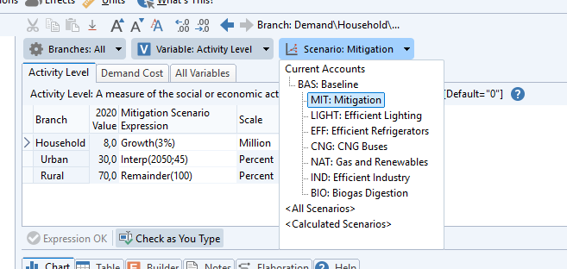
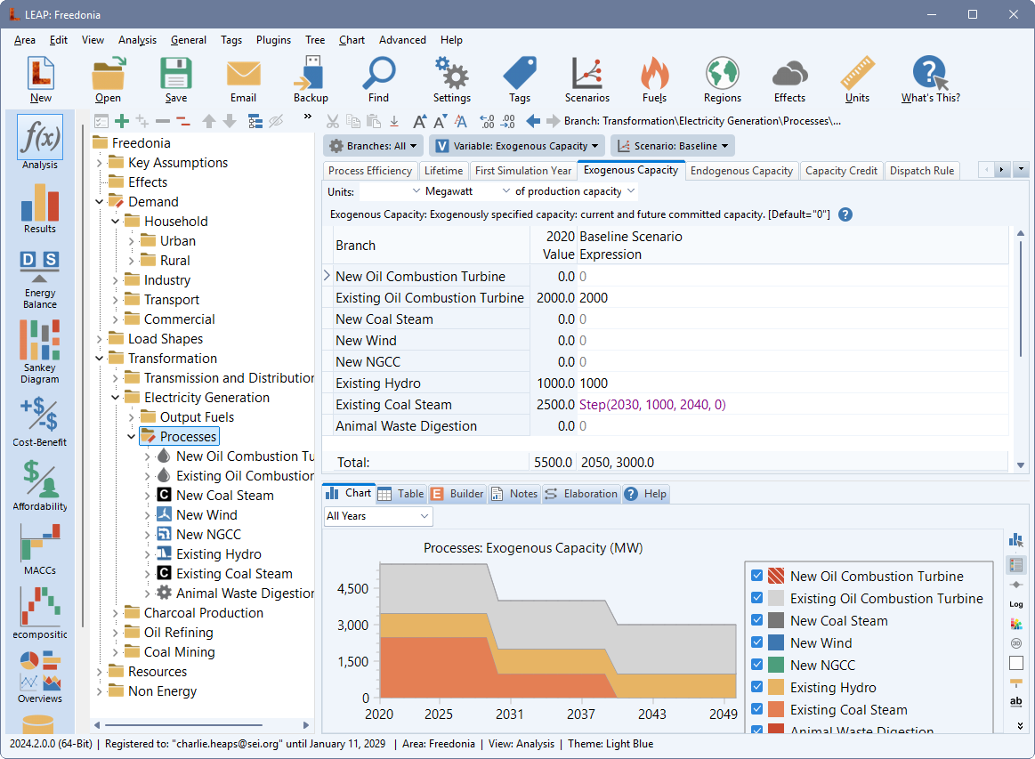
Analysis View
SCENARI "WHAT-IF"
Si possono creare e gestire molteplici percorsi alternativi. L'utente può passare rapidamente tra Baseline (scenario base) e Mitigation (scenario di mitigazione). All’interno di queste macrocategorie è possibile definire e confrontare opzioni specifiche basate su diverse ipotesi tecnologiche o di sviluppo come Efficient Lighting (illuminazione efficiente), CNG Buses (autobus a metano), Efficient Industry (efficienza industrial), Biogas Digestion (digesione biogas)
L'Analysis View è il cuore operativo di LEAP e si presenta con un'interfaccia suddivisa in tre riquadri che permette di monitorare simultaneamente la gerarchia dei rami, i valori tecnici e i grafici di anteprima, garantendo un controllo totale sulla modellazione.
Albero gerarchico
Organizza le strutture dei dati in categorie logiche come Key Assumptions, Demand (Domanda), Transformation (Trasformazione) e Resources (Risorse). Cliccando sui vari rami (ad esempio "Electricity Generation" o "Household"), l'utente seleziona il settore specifico da modellare.
Interfaccia grafica
Area dati ed espressioni
Mostra istantaneamente i risultati tecnici e i grafici di anteprima basati sulle espressioni inserite nella tabella sovrastante.
Nell'esempio, è visibile un grafico ad aree che proietta la capacità degli impianti elettrici dal 2020 al 2050, permettendo di monitorare l'evoluzione del modello in tempo reale.
Area dedicata all'immissione di dati e espressioni matematiche per definire le proiezioni future. Le variabili (come la "Exogenous Capacity") vengono definite tramite valori o funzioni (es. la funzione Step in viola).

Slide 7
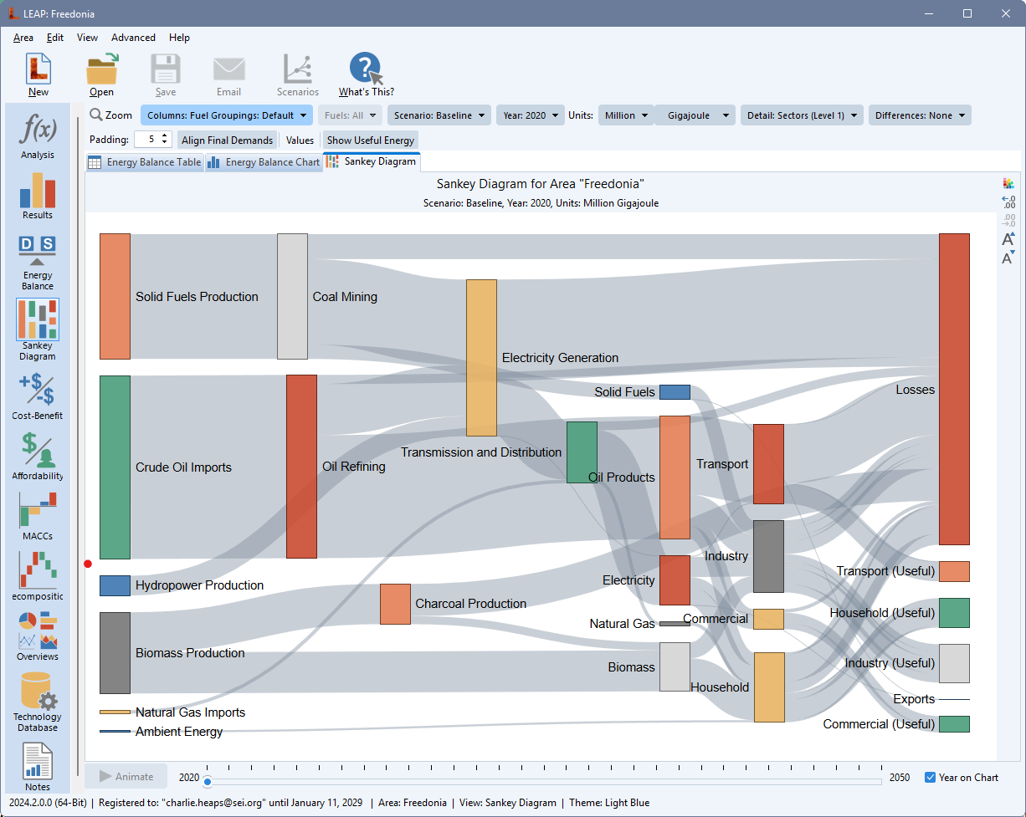
VISUALIZZAZIONE DEI FLUSSI
Sankey Diagrams
Perdite di Sistema (Losses)
Il diagramma di Sankey in LEAP visualizza i flussi energetici tramite collegamenti la cui larghezza è direttamente proporzionale alla quantità di energia rappresentata, rendendo l'analisi dei volumi immediata e intuitiva.
Indicatore di efficienza che visualizza chiaramente la quota di energia dispersa durante i processi, permettendo di valutare scenari "What-if" per l'efficientamento.
Risorse Primarie
Risorse Primarie
Rappresenta l'ingresso nel sistema di risorse come biomasse, idroelettrico e importazioni di greggio.
Domanda Finale
Indica dove fluisce l'energia utile per soddisfare i bisogni dei settori trasporti, industria, commerciale e domestico.
Trasformazione e Distribuzione
Mostra graficamente come le risorse grezze vengano convertite (es. raffinazione o generazione elettrica) e distribuite attraverso la rete.

Slide 8
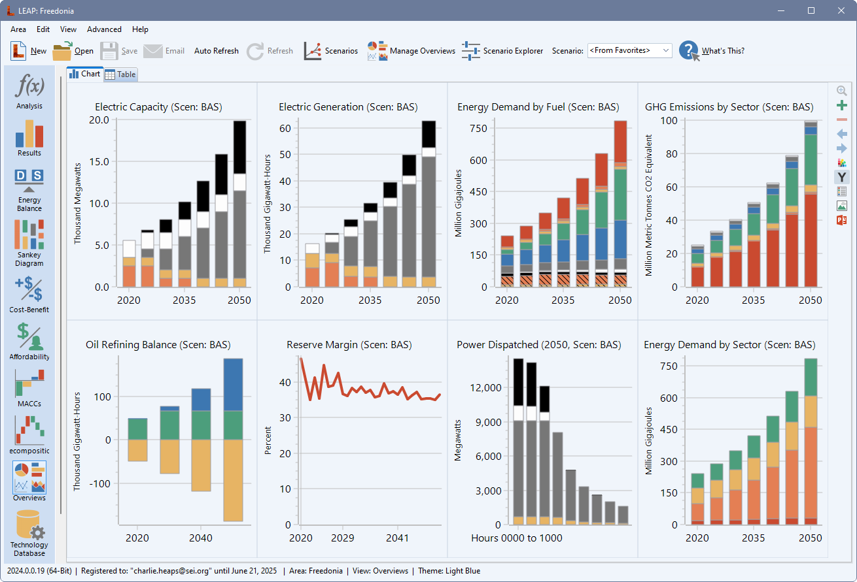
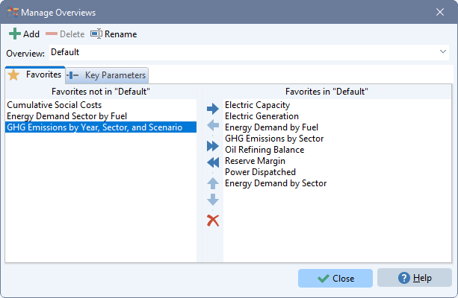
Overviews
Overviews raggruppa in un'unica schermata i grafici e le tabelle più significativi, permettendo una visione d'insieme simultanea di diversi aspetti del sistema come la capacità elettrica, la domanda energetica e le emissioni. L'utente può monitorare istantaneamente i trend a lungo termine (fino al 2050), integrando dati tecnici con l'impatto ambientale per supportare l'analisi di scenari.
Scenario Explorer
Pannello interattivo che permette di regolare istantaneamente variabili strategiche come il tasso di crescita del reddito e della popolazione, la penetrazione dei veicoli elettrici, l'efficienza degli edifici e dell'industria e l'importanza dell'eolico. Attraverso cursori si esplora in tempo reale come la variazione di questi parametri influenzi i risultati e gli impatti del sistema energetico modellato.
Manage Overviews
Consente di aggiungere, eliminare e organizzare set personalizzati di grafici e tabelle preferiti per monitorare rapidamente indicatori strategici come le emissioni di gas serra e i costi sociali.

Slide 9
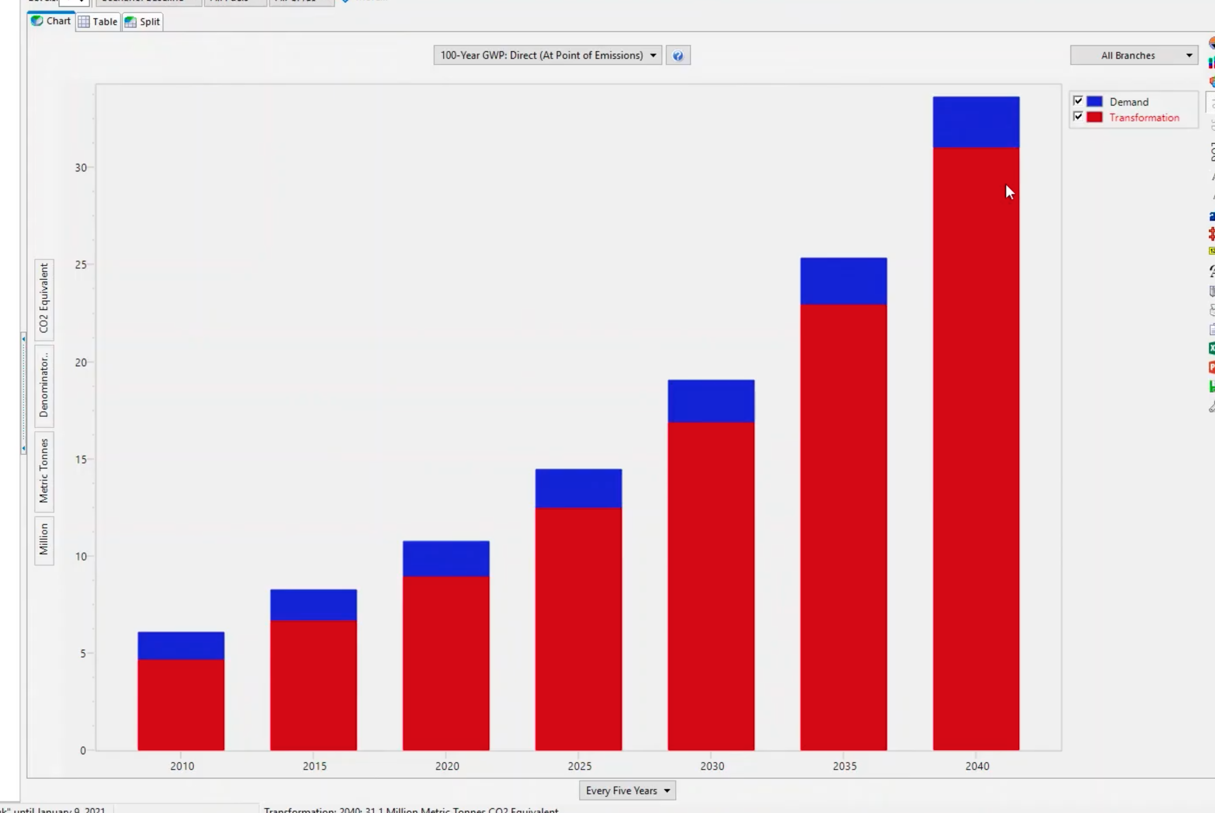
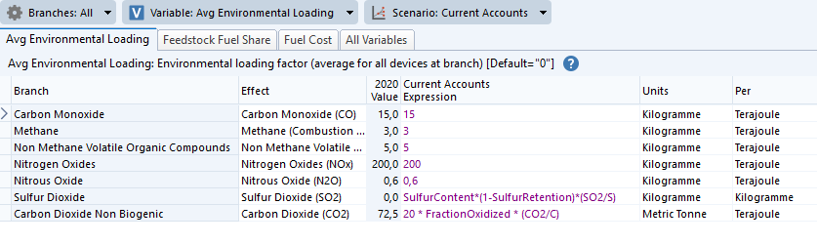


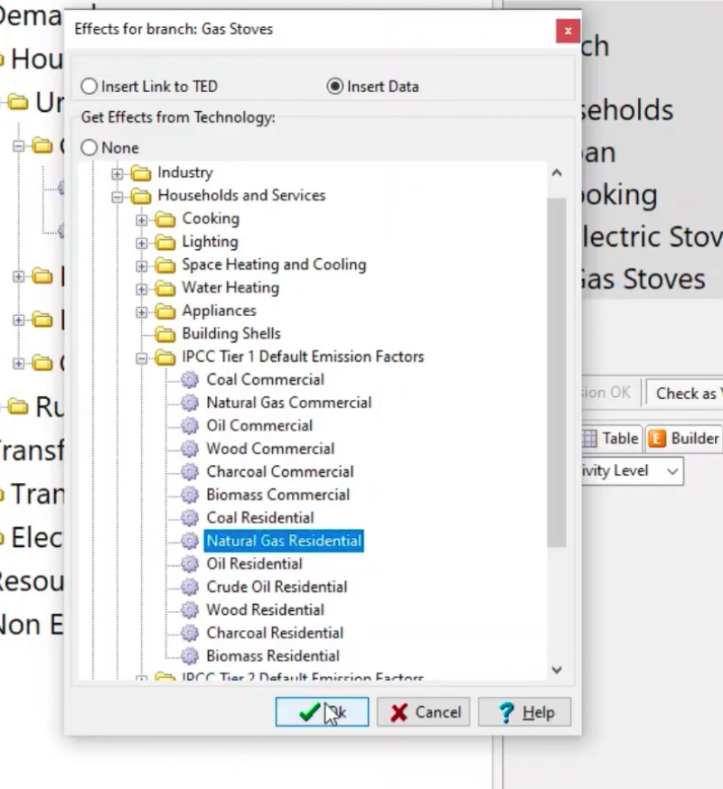
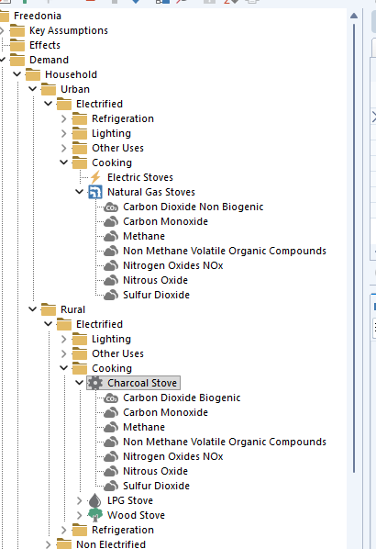
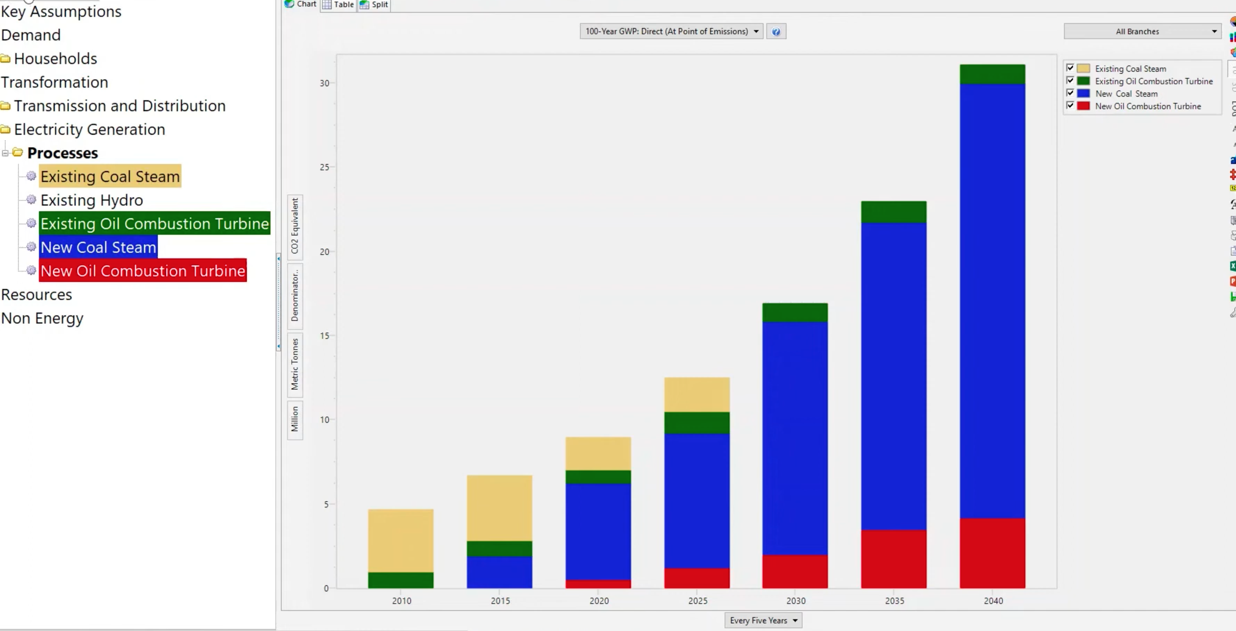
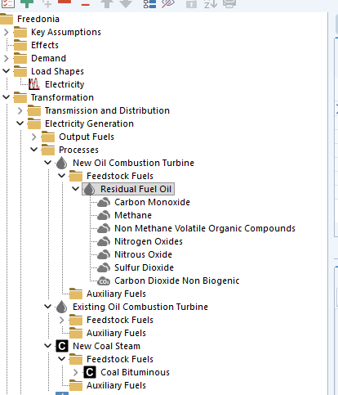
ESEMPIO PRATICO
Cliccando su “Results” , calcola automaticamente I grafici desiderati
Calcolo delle emissioni GHGScenario Baseline · dataset "Freedonia"
05
01
STEP 03
Tabella inquinanti
Il software genera automaticamente una tabella contenente tutti i composti inquinanti derivanti da quella specifica fonte e il loro rispettivo fattore di carico ambientale medio per unità (Average Environmental Loading Factor). All'interno di questa schermata, a ciascuna emissione viene associato uno specifico valore numerico fisso (come nel caso di monossido di carbonio o metano) oppure una funzione matematica complessa che calcola i valori dinamicamente in base alle caratteristiche chimiche del combustibile
Si ottiene l'andamento delle emissioni totali fino al 2040 attraverso il grafico del 100-Year GWP. L'aspetto migliore è che il sistema aggrega i dati di tutti i comparti coinvolti, dall'energetico e trasporti fino al domestic, separando visivamente i contributi della ”Domanda” (Demand) da quelli legati alla ”Trasformazione” (Transformation).
STEP 02
Selezione emissioni
Per stimare l'impatto ambientale nel modello, si seleziona il fattore di emissione più appropriato per ciascun ramo tecnologico riportato nella struttura ad albero, come nel caso del collegamento tra i fornelli a gas (Gas Stoves) e la voce Natural Gas Residential. Il calcolo si appoggia direttamente ai fattori di emissione predefiniti dall'IPCC presenti nel database TED (Technology and Environmental Database). Una volta stabilito il collegamento, il software genera automaticamente sotto forma di sottorami tutti i singoli composti inquinanti emessi, i quali verranno poi aggregati nella schermata dei risultati per calcolare il potenziale di riscaldamento globale (Global Warming Potential) complessivo dello scenario.
STEP 04
Questo processo di associazione viene ripetuto sistematicamente per tutti i potenziali rami emittenti, spaziando dal settore domestic, dove sotto a tecnologie come i fornelli a gas o a carbone compaiono i sottorami dei singoli composti nocivi, fino all'intero comparto della generazione energetica.
Questo grafico ottenuto disaggrega le emissioni della ”Trasformazione”, mostrando in dettaglio l'impatto specifico della produzione energetica derivante da fonti fossili come carbone e petrolio. Nel grafico incentrato sui singoli processi di generazione elettrica, si può analizzare visivamente l'evoluzione temporale al 2040 delle diverse tecnologie, distinguendo chiaramente tra impianti esistenti e nuovi. Questa scomposizione evidenzia all'istante quale fonte stia guidando l'aumento del 100-Year GWP, come la netta espansione della voce New Coal Steam nel lungo period. confermando la potenza del modello nell'offrire un quadro analitico preciso per identificare le strategie di decarbonizzazione più efficienti.
LEAP fornisce degli esercizi pratici per imparare ad utilizzare il programma (https://leap.sei.org/documents/LEAP2024TrainingExercise2024.pdf)

Slide 10

IN CONCLUSIONE
Giudizio
personale
Trovo che il modello LEAP sia una piattaforma di analisi eccezionalmente potente e versatile per la pianificazione energetica e la mitigazione dei cambiamenti climatici.
La cosa che più mi ha colpita è l'incredibile adattabilità del modello all'utente: pur essendo lo strumento standard utilizzato da oltre 60 paesi per definire i propri impegni climatici nell'ambito dell'Accordo di Parigi, io come studentessa sono in grado di utilizzarlo in modo intuitivo partendo dai dataset forniti.
Trovo davvero impressionante che, nonostante la complessità delle analisi condotte, che spaziano dall'abbattimento delle emissioni di gas serra alla valutazione degli inquinanti atmosferici, il software mantenga un'interfaccia così user-friendly. La struttura gerarchica ad albero rende la gestione dei dati logica e intuitiva, facilitando la creazione e il confronto degli scenari.
Infine, trovo che la trasparenza del sistema sia ulteriormente rafforzata da strumenti di visualizzazione immediata come i diagrammi di Sankey, che trasformano flussi energetici complessi in mappe visive proporzionali facilmente interpretabili, rendendo molto semplice monitorare perdite e inefficienze nel sistema.
Riconosco tuttavia che, senza il dataset iniziale fornito da LEAP, l'utilizzo del software sarebbe stato molto complicato: il modello richiede una mole enorme di dati d'ingresso e non è affatto semplice da gestire da zero.

